Slide 1
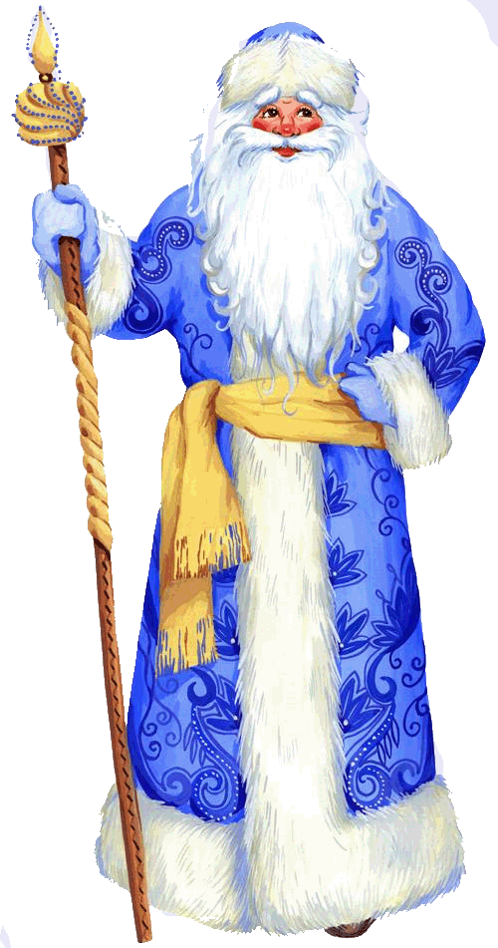

Остуоруйа
«Тымныы оҕонньор төрөөбүт күнэ»
(Александр Слащев)

Slide 2
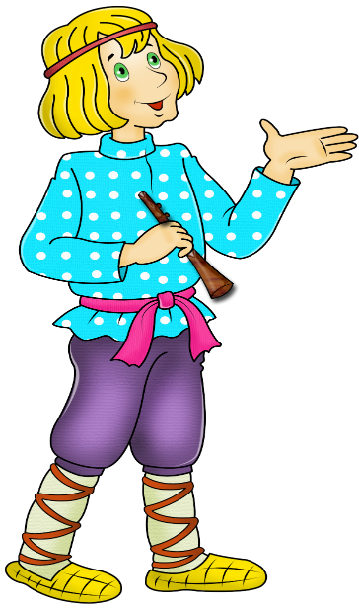
-Уруут – урут, хас да тыһыынча сыл анараа өттүгэр биир тулаайах уол олорбут. Тулаайах диэн оҕолор, суос соҕотох, кимэ да суох оҕо.
Ким да киниэхэ наадыйбат, тугу да бэрсибэт эбит. Бу уол бэйэтэ эмиэ кимтэн да, тугу да көрдөспөт эбит.

Slide 3
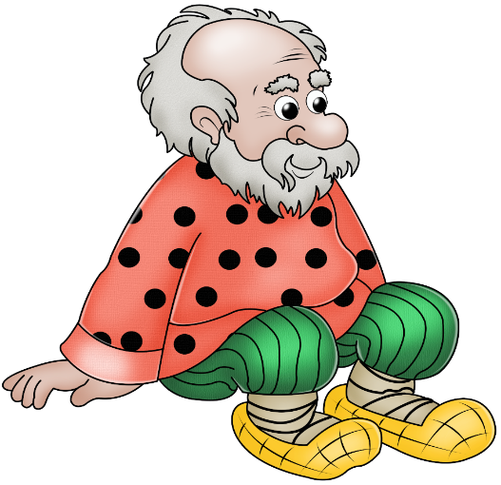
Күн – дьыл баран испит, уол улааппыт, эр киһи буолбут, онтон өссө сааһырбыт, кырдьыбыт, кырыыктыйбыт маӊан баттахтаммыт, уһун бытыктаммыт, оҕонньор буолбут.

Slide 4
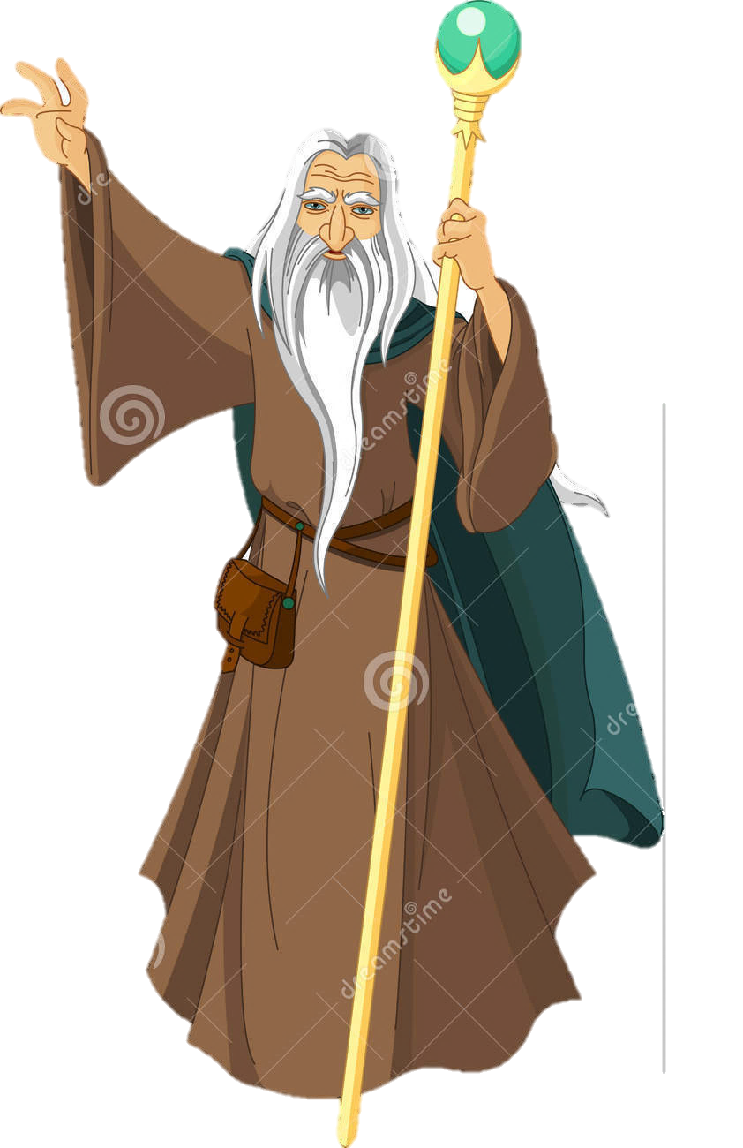
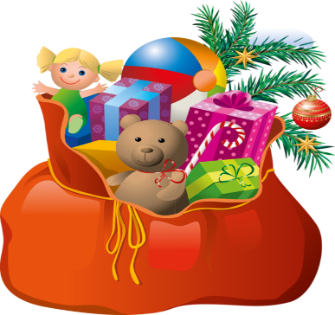
Биирдэ Саӊа дьыл чугаһыгар, санаата түспүт курдук эппит:
- «Ээх, миэхэ эрэ ким да, тугу да бэлэхтээбэт эбит!» -диэбит.
Ону остуоруйалары дьаһайар Улуу Тойон истибит уонна араас элбэх оонньуур, минньигэс ас бөгөтүн ыыппыт.

Slide 5
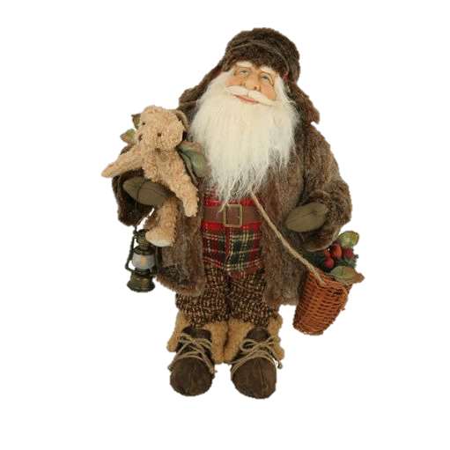
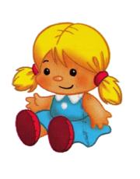
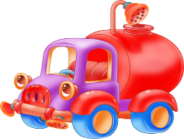
Ону тутан баран оҕонньор махтаммыт:
- «Истиӊ санааӊ, үтүө майгыӊ, араас элбэх бэлэҕиӊ иһин махтанабын. Ол гынан баран, кырдьаҕас оҕонньор буолан оонньуурдарынан оонньообоппун, минньигэс кэмпиэттэри сиэбэппин.

Slide 6
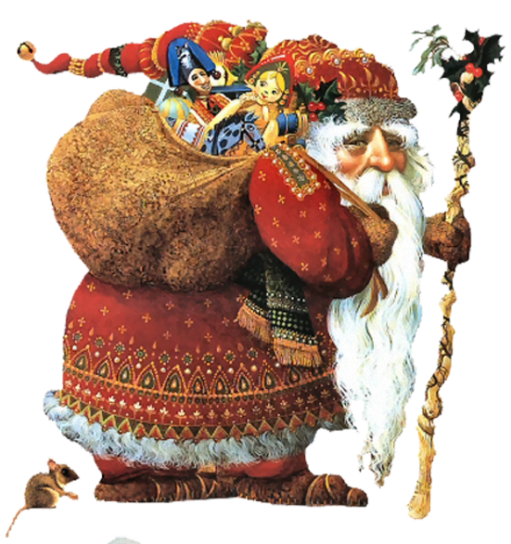
Онон маннык гыныахха. Маны барытын оҕолорго түӊэтиэм, кинилэр бадаарак ылан үөрдүннэр – көттүннэр» – диэбит да, бэлэхтэрин мөһөөччүккэ уктубут, бэргэһэтин, хаатыӊкатын, уһун сонун, үтүлүгүн кэппит, торуоскатын түргэнник хаамарбар көмөлөстүн диэн туппут уонна оҕо баар дьиэтин аайы бэлэхтэрин биэртэлээбит.

Slide 7
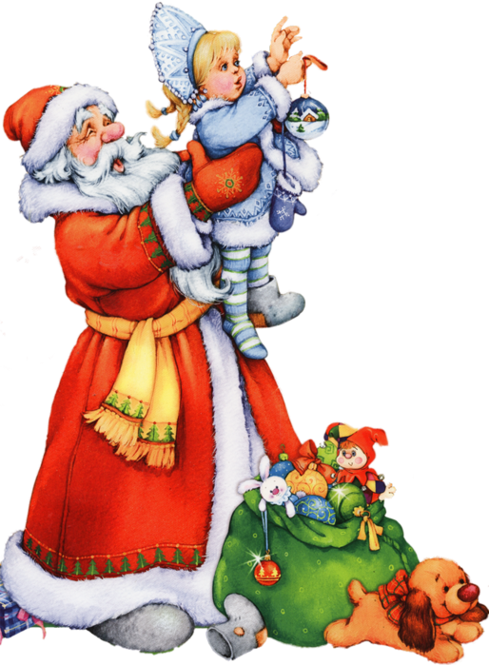
Онуоха остуоруйалар Улуу Тойонноро үөрбүт уонна эппит: - «Эн сылын аайы, Саӊа дьылга оҕолорго бэлэх түӊэтэр киһи буолаҕын, аатын Тымныы оҕонньор- диэн буолар!»-диэбит.

Slide 8
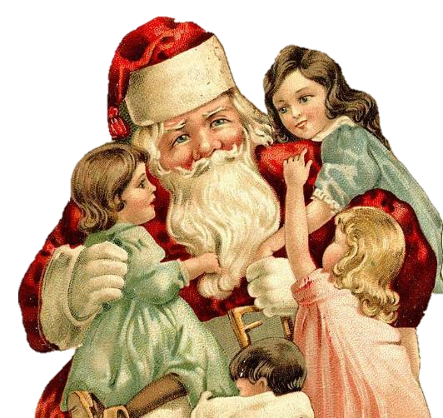
Ол иһин сылын аайы, Саӊа дьылга Тымныы оҕонньор бэлэхтэри түӊэтэр буолбут. Кини билигин сааһа 2000-тан тахса сыл эбит. Yтүө санаалаах дьон киниэхэ махтанан Улуу Устюг
диэн Арассыыйа куоратыгар улахан дыбарыас дьиэ тутан биэрбиттэр.

Slide 9
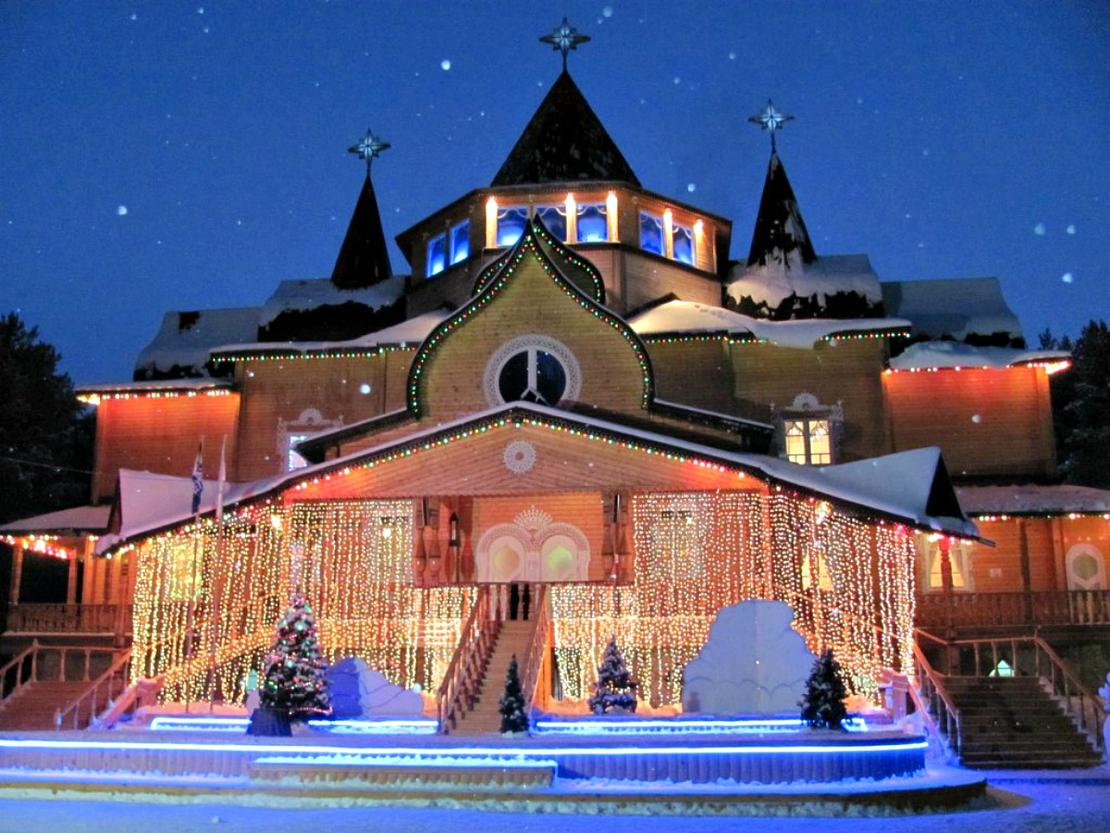
Тымныы оҕонньор дыбарыаһа

